Slide 1



FutureCityTech 2022
Autonomní mobilita
www.powerhub.cz
Říčany, 23-24.6.2022

Slide 2
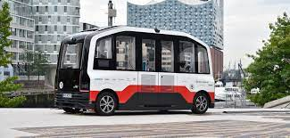










PowerHUB v oblasti autonomních vozidel od roku 2018
Podpora Pilotní nasazení a ověření AV technologií
2020/2021 - AuveTech v akceleračních programech PowerHUB
Od 2020 Spolupráce s CTAG
2021 - ITS HAMBURG/ERTICO - HEAT
2022 - Kronsberg. Hasselt, Helmond, Říčany + Praha

Slide 3

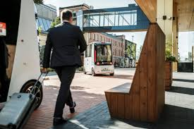
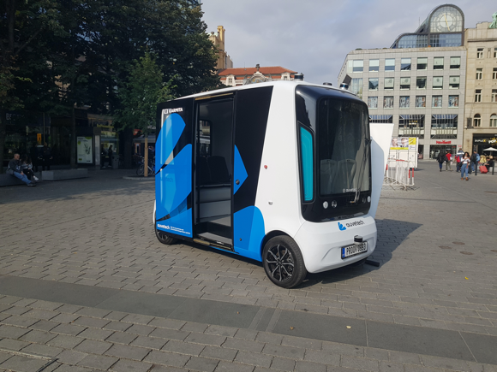


Case Study - 2021
Autonomní e-shuttle Bus
Proč?
Ověřit, zda minibusy bez řidiče jsou vhodné pro integraci do veřejné hromadné dopravy
Získat zkušenosti z první ruky pro provoz minibusů / autobusů bez řidiče
Definovat požadavky na technologii vozidla a infrastrukturu silnic
Vyvinout technologii budoucnosti a vytvořit podmínky pro akceptaci jízdy bez řidiče i v MHD

Slide 4
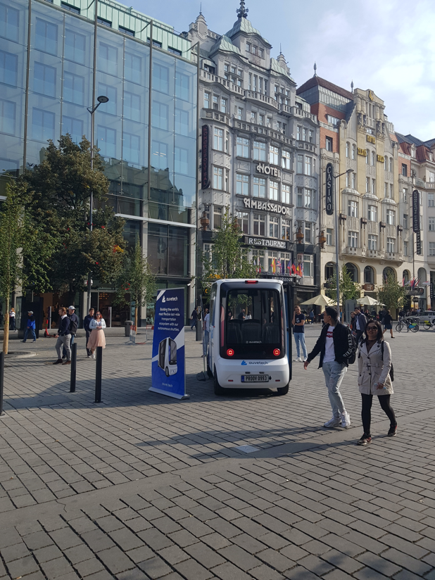
Case Study 2021
Electric Autonomous Shuttle Bus
Kde ?
EIT UM ScaleTHENGlobal 2021 Programme Graduate
Pilotní test 2021 - Praha Výstaviště
2022 -Nasazení v Helmond, Hasselt, Kronsberg
Jak ?
Zapojení do EIT Community & společných projektů a aktivit s partnery – CTAG, Applied Autonomy, UCL, UGhent
Rozšíření PowerHUB network a příprava pro reálné využití, vč. zajištění regulace umožňující efektivní provoz

Slide 5
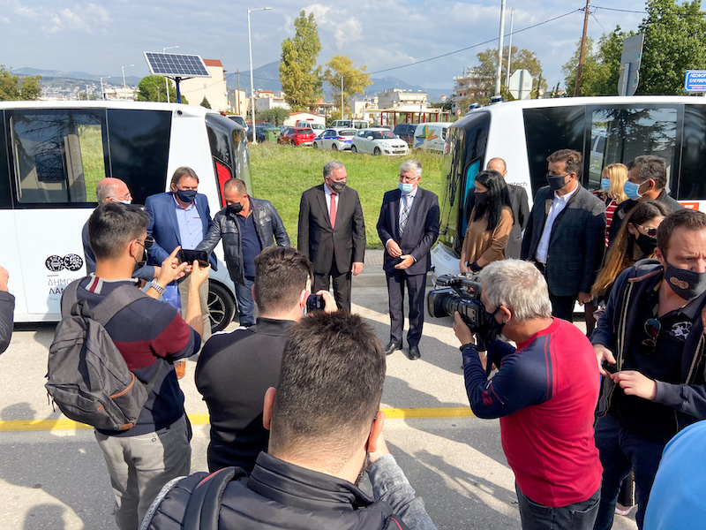
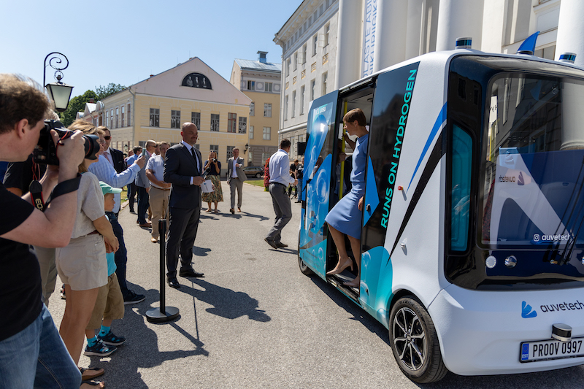
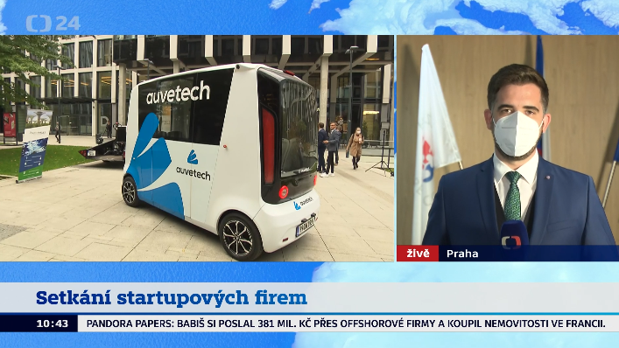
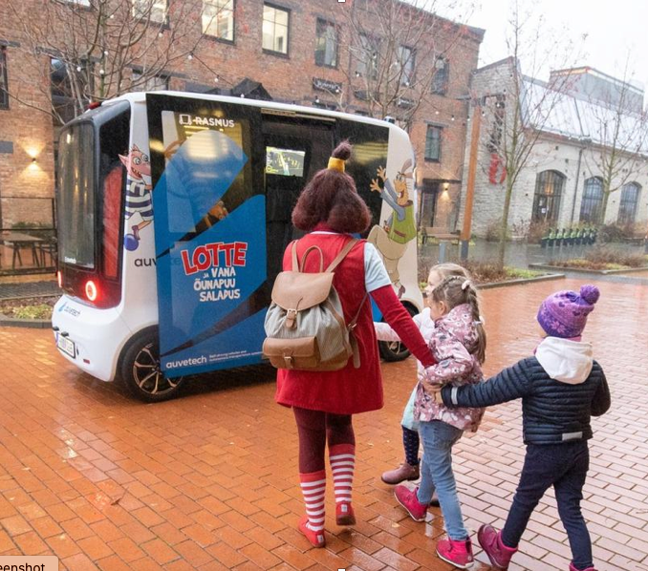
Říjen 2021 – Úvodní pilotní test v ČR
Velký zájem návštěvníků
o předváděcí jízdy Na Výstavišti
Zvýšená pozornost i zájem odborné veřejnosti a médií
2021
2022
Na Výstavišti

Slide 6
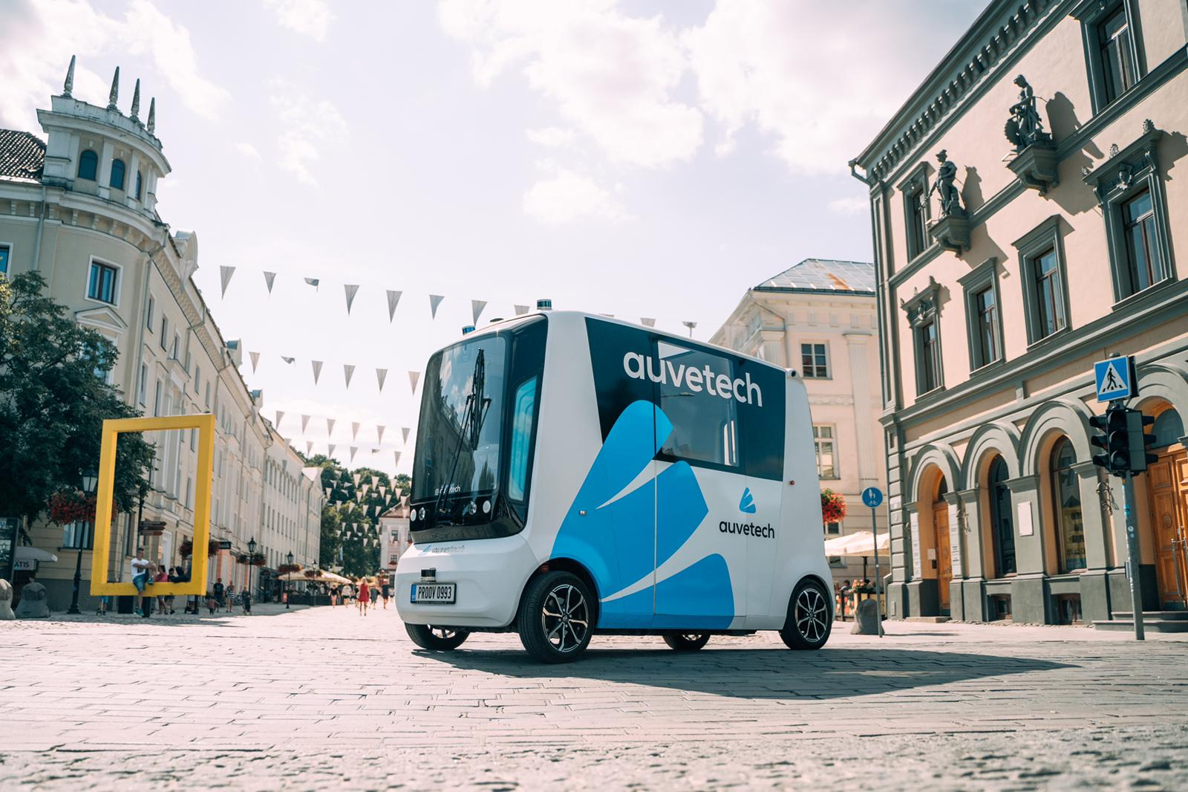
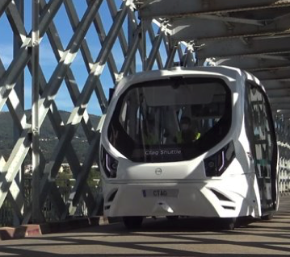
192993528
Aktuální portfolio AV vozidel v PowerHUB pro testování

Slide 7

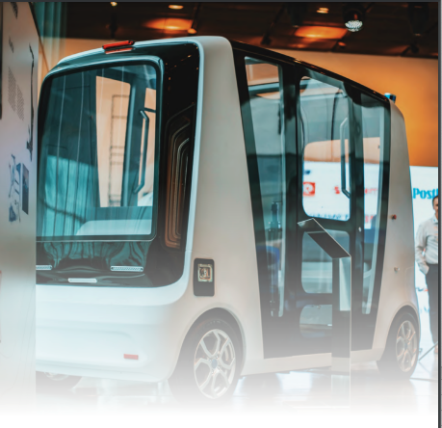
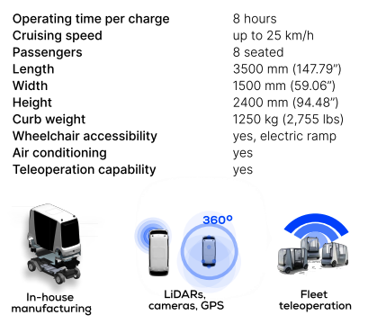
Funkce a vlastnosti

Slide 8
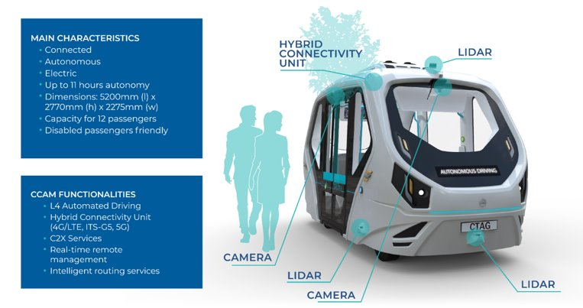
CTAG
Autonomní vozidlo poslední míle pro přepravu osob, které splňuje potřeby mobility
v městském i venkovském prostředí.

Slide 9
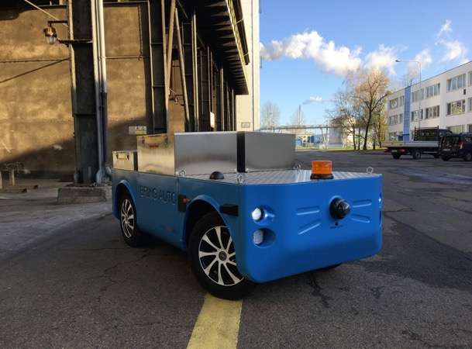
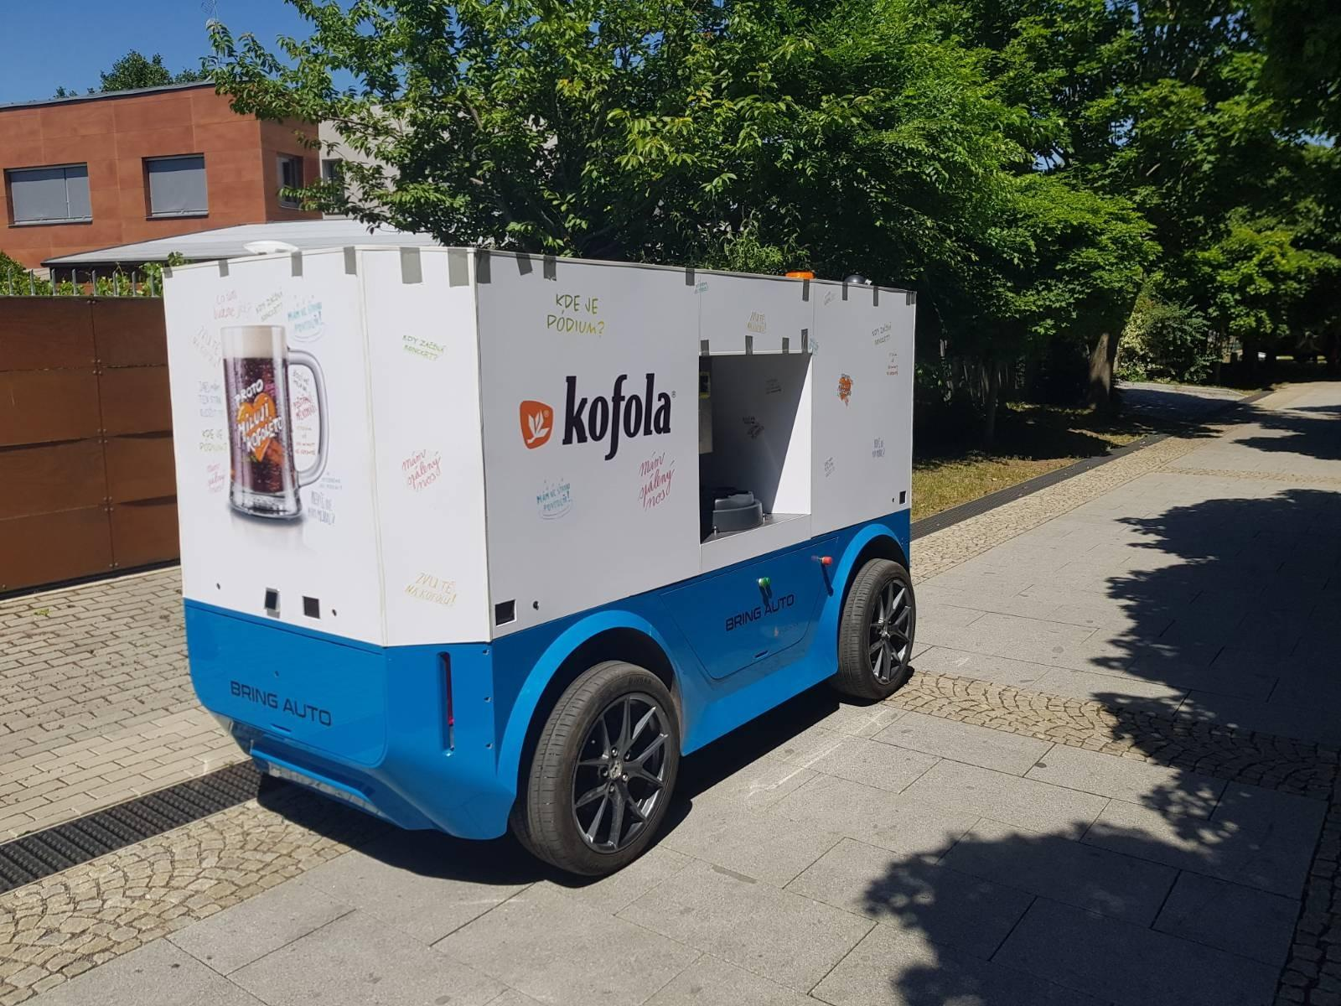
Teleoperované a autonomní elektro roboty
2021
2022
2022
Provoz v průmyslových oblastech a výrobních závodech
Doručování zásilek, přeprava nákladu v průmyslovém odvětví nebo jako prodejní automaty.

Slide 10
Výhody Autonomní mobility
Vyplnění chybějícího článku dopravy poslední míle
Zlepšuje dostupnost veřejné dopravy
On Demand Veřejná doprava mimo exponovanou dobu
Motivuje lidi, aby se vzdali svých aut
Zlepšuje dopravní průchodnost a pomáhá snižovat emise ve městech
Na Výstavišti

Slide 11
Hlavní problémy s nasazením
PRVOTNÍ NÁKLADY (není rozdíl jestli je v provozu týden/měsíc/rok - prvotní náklady jsou vždy podobné)
Nedůvěra politiků - příliš vzdálené vrcholky hor
Technologie - kvalitní vozidlo schopné reálného provozu
TÝM + související technologie – autonomie, teleoperace, dispečink a implementační tým
REGULACE (v případě nasazení s pasažéry v městském provozu)

Slide 12


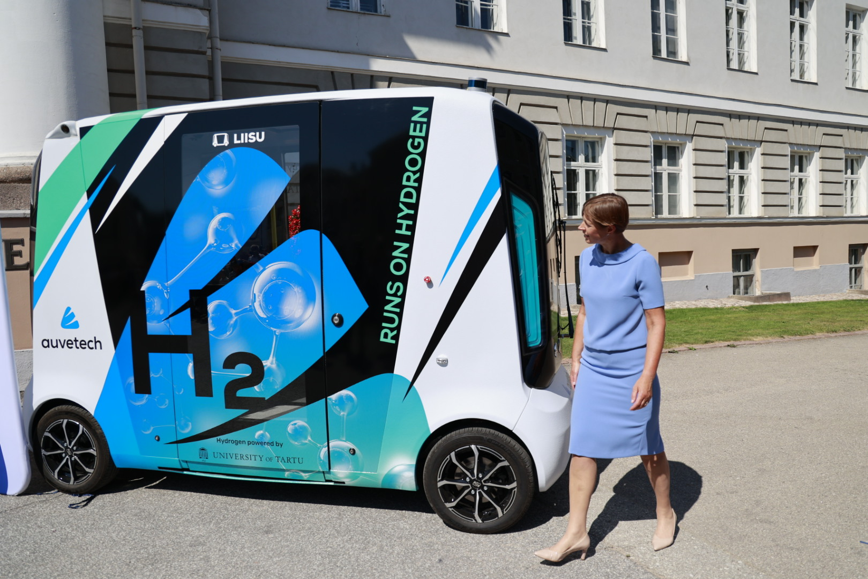
2022 – Přínosy pro partnery
Exkluzivní přístup k novým technologiím a možnost získání důležitých dat a poznatků v segmentech s vyšším růstem
Zviditelnění jako průkopníka moderních technologií v oblasti udržitelné dopravy a logistiky
(Autonomie, Elektro, H2,
Technologie 5G)
2021
2022
Na Výstavišti

Slide 13


2022 – Přínosy pro partnery
Posílení vnímání partnera jako společensky zodpovědná firma podporující udržitelný ekonomický rozvoj
Podpora vlastních ESG programů, které zvyšují hodnotu pro akcionáře (McKinsey)
2021
2022
Na Výstavišti

Slide 14
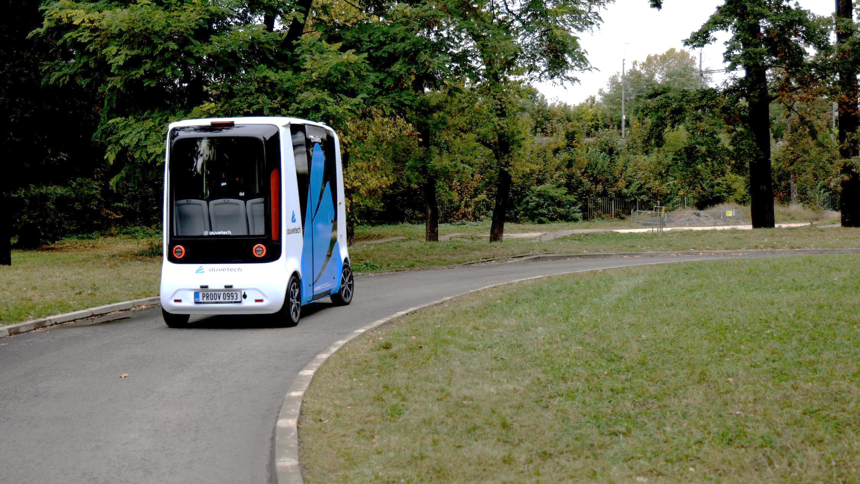
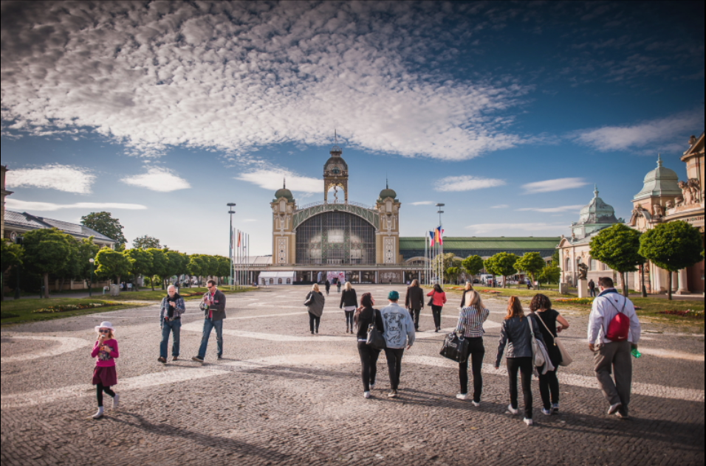
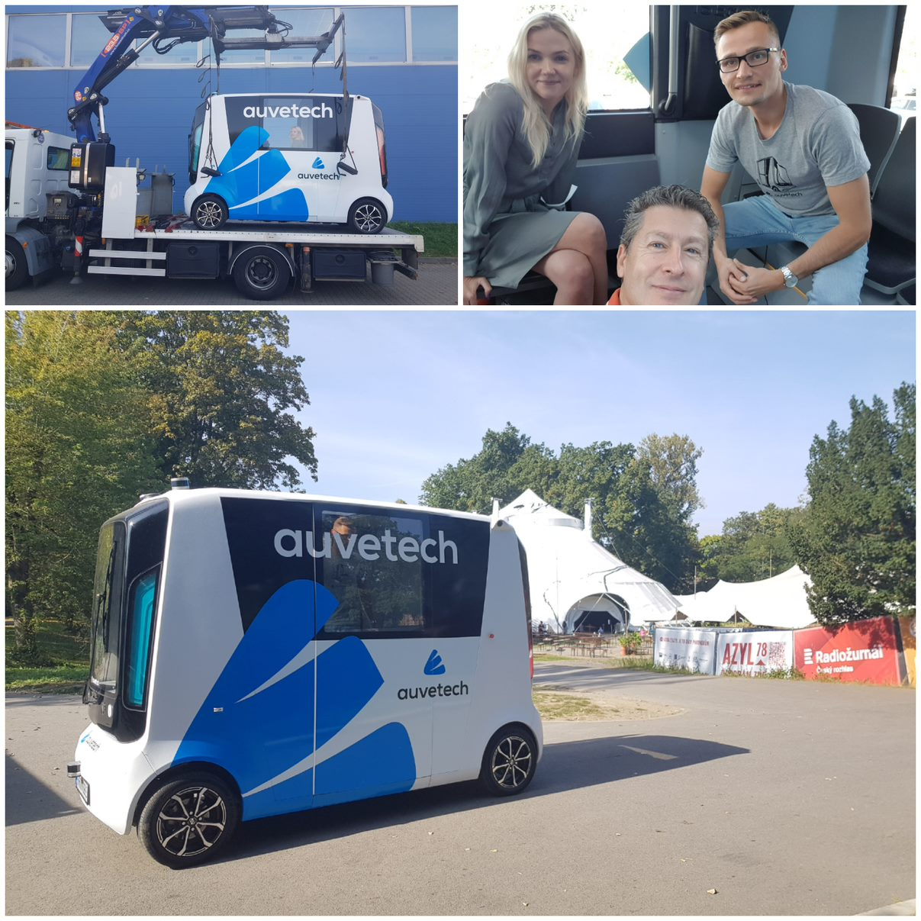
2022 - Provoz Autonomních vozidel Na Výstavišti Praha
Od 07/2022 zahájení provozu vozidel Na Výstavišti Praha
(s pasažéry - komerční spuštění po skončení festivalu Metronom Prague)
Postupně během let 2022 - 2024 testování a provoz různých typů vozidel a zajištění uvedení do provozu (AuveTech, CTAG)
Co bude dál ?
07/2022 - propojení lokalit Výstaviště, Holešovická Tržnice a Centra města
Na Výstavišti

Slide 15


2022 - Příležitost pro města
5G
TechnologickýTest Bed
Real life prostředí
Konkurenční výhodu
Unikátní možnost testování nových technologií pro získání klíčových dat a ověření v praxi – Výzva 5G

Slide 16




Připojte se k silnému ekosystému
Hledáme
Strategické partnery
Zapojte se do našeho ekosystému a
pojďte s námi řešit technologické výzvypomocí inovativních řešení
Připojte se k nám a využijte investiční příležitosti
do nejnovějších technologických řešení
Investory
Startups &
innovators
Testujte a zavádějte s námi na trh
nejmodernější technologie do praxe

Slide 17


PowerHUB z.ú.
nám. Kinských 6, 150 00 Praha 5
contactme@powerhub.cz
+420 608 88 20 70
Facebook
LinkedIn
Twitter
YouTube
Instagram
Toufik Dallal ​

